Slide 1

ИМИТАЦИОННОЕ МОДЕЛИРОВАНИЕ
Лабораторная работа № 3
Daisyworld: популяции и температура
Куокконен Дарина Андреевна
НФИбд-01-23
Российский университет дружбы народов
имени Патриса Лумумбы · Москва · 2026
Notes:
[Sources]
Королькова А. В., Кулябов Д. С. Имитационное моделирование. Практикум. Глава 3, стр. 115–135.
Локальные исходники и измерения: labs/lab03/project/src, scripts, data и test/runtests.jl.
Иллюстрации: labs/lab03/image/.
Оформление и логотип: принятая презентация лабораторной № 2.
Решётка 30×30; seed 165; четыре сочетания max_age={25,40}, init_white={0.2,0.8}. Точки t=0,5,45. Временные ряды по 1000 шагов. Один seed на набор; доверительные интервалы не оценивались.
[/Sources]

Slide 2
Daisyworld связывает растения и среду
Цель — исследовать, как альбедо растений меняет температуру и условия их собственного размножения.
• построить пространственные состояния и анимацию;
• проследить численности на 1000 шагах;
• изменить солнечную светимость;
• сравнить четыре набора параметров;
• выполнить семь самостоятельных Julia-сценариев;
• включить производные QMD и листинги в отчёт.
Имитационное моделирование · лабораторная работа № 3
2
Notes:
[Sources]
Королькова А. В., Кулябов Д. С. Имитационное моделирование. Практикум. Глава 3, стр. 115–135.
Локальные исходники и измерения: labs/lab03/project/src, scripts, data и test/runtests.jl.
Иллюстрации: labs/lab03/image/.
Оформление и логотип: принятая презентация лабораторной № 2.
Решётка 30×30; seed 165; четыре сочетания max_age={25,40}, init_white={0.2,0.8}. Точки t=0,5,45. Временные ряды по 1000 шагов. Один seed на набор; доверительные интервалы не оценивались.
[/Sources]

Slide 3
Альбедо определяет поглощение энергии
E = (1 − a)L
Tloc = 72 ln(E) + 80
T ← (T + Tloc) / 2
Диффузия: 8 соседей
Доля обмена: 0,5
Чёрные маргаритки нагревают поверхность сильнее белых.
Температура обновляется на месте, как в коде практикума.
Границы поля периодические.
30 × 30
0,25 / 0,75
решётка
альбедо видов
Имитационное моделирование · лабораторная работа № 3
3
Notes:
[Sources]
Королькова А. В., Кулябов Д. С. Имитационное моделирование. Практикум. Глава 3, стр. 115–135.
Локальные исходники и измерения: labs/lab03/project/src, scripts, data и test/runtests.jl.
Иллюстрации: labs/lab03/image/.
Оформление и логотип: принятая презентация лабораторной № 2.
Решётка 30×30; seed 165; четыре сочетания max_age={25,40}, init_white={0.2,0.8}. Точки t=0,5,45. Временные ряды по 1000 шагов. Один seed на набор; доверительные интервалы не оценивались.
[/Sources]

Slide 4
Температура влияет на появление потомства
p(T) = clamp(f(T), 0, 1)
f(T) = 0,1457T
− 0,0032T² − 0,6443
Возраст ≥ max_age → гибель
Потомок → свободный сосед
В начале — по 180 растений каждого вида.
Потомок наследует вид и альбедо.
Саморегуляция возникает из обратной связи, а не из заданной температуры.
25
165
предельный возраст
seed модели
Имитационное моделирование · лабораторная работа № 3
4
Notes:
[Sources]
Королькова А. В., Кулябов Д. С. Имитационное моделирование. Практикум. Глава 3, стр. 115–135.
Локальные исходники и измерения: labs/lab03/project/src, scripts, data и test/runtests.jl.
Иллюстрации: labs/lab03/image/.
Оформление и логотип: принятая презентация лабораторной № 2.
Решётка 30×30; seed 165; четыре сочетания max_age={25,40}, init_white={0.2,0.8}. Точки t=0,5,45. Временные ряды по 1000 шагов. Один seed на набор; доверительные интервалы не оценивались.
[/Sources]

Slide 5
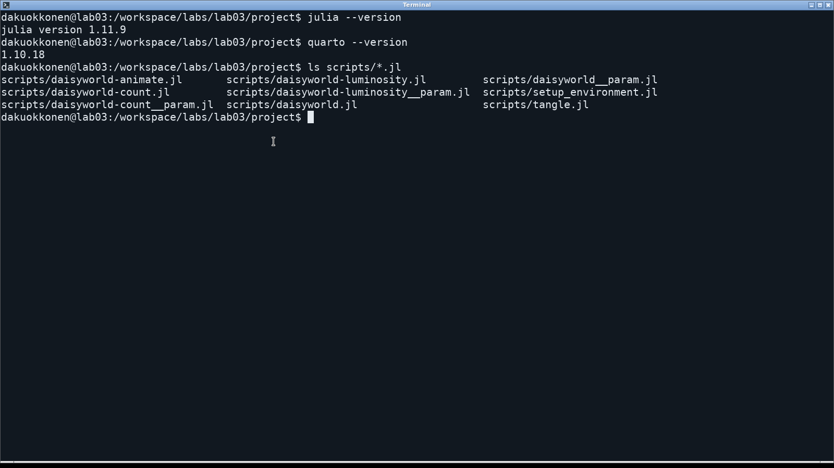
Семь сценариев используют одно окружение
Literate.jl → Julia → Jupyter → Quarto → Git
Julia 1.11.9
Agents.jl
CairoMakie
DrWatson.jl
Literate.jl и IJulia
Project.toml
Manifest.toml
Имитационное моделирование · лабораторная работа № 3
5
Notes:
[Sources]
Королькова А. В., Кулябов Д. С. Имитационное моделирование. Практикум. Глава 3, стр. 115–135.
Локальные исходники и измерения: labs/lab03/project/src, scripts, data и test/runtests.jl.
Иллюстрации: labs/lab03/image/01-terminal.png.
Оформление и логотип: принятая презентация лабораторной № 2.
Решётка 30×30; seed 165; четыре сочетания max_age={25,40}, init_white={0.2,0.8}. Точки t=0,5,45. Временные ряды по 1000 шагов. Один seed на набор; доверительные интервалы не оценивались.
[/Sources]

Slide 6
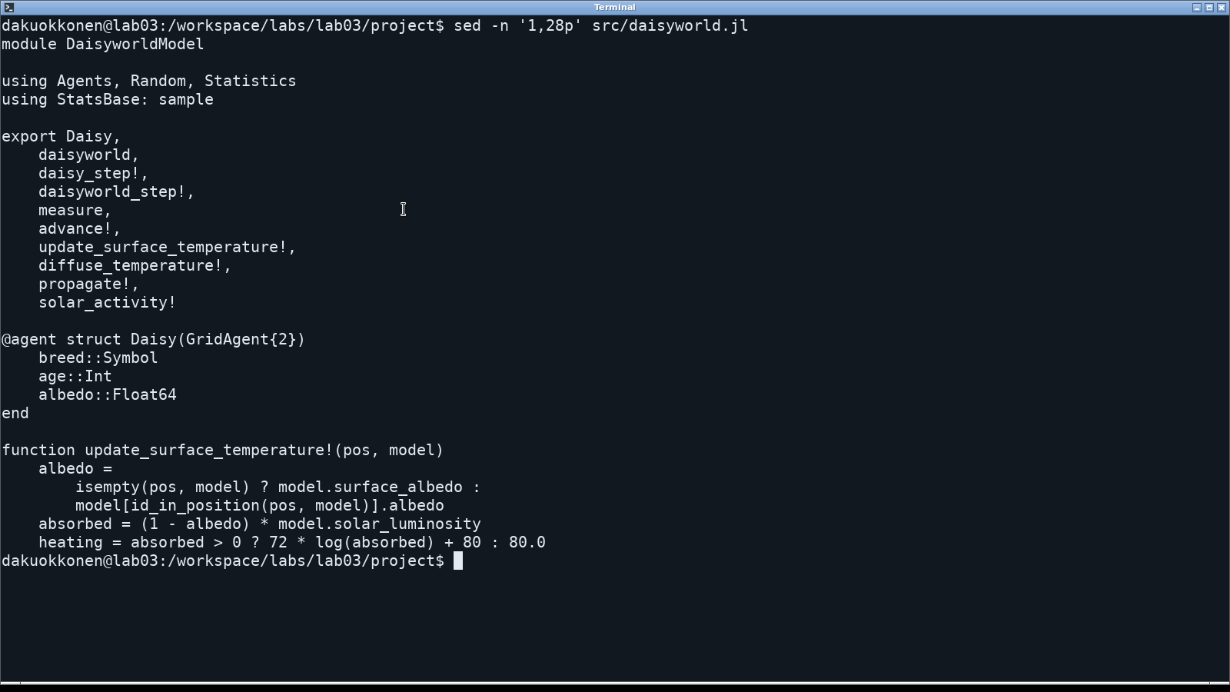
Общий модуль задаёт все правила модели
src/daisyworld.jl
• инициализация
• старение
• нагрев
• диффузия
• размножение
• светимость
Один генератор случайных чисел модели.
Имитационное моделирование · лабораторная работа № 3
6
Notes:
[Sources]
Королькова А. В., Кулябов Д. С. Имитационное моделирование. Практикум. Глава 3, стр. 115–135.
Локальные исходники и измерения: labs/lab03/project/src, scripts, data и test/runtests.jl.
Иллюстрации: labs/lab03/image/02-terminal.png.
Оформление и логотип: принятая презентация лабораторной № 2.
Решётка 30×30; seed 165; четыре сочетания max_age={25,40}, init_white={0.2,0.8}. Точки t=0,5,45. Временные ряды по 1000 шагов. Один seed на набор; доверительные интервалы не оценивались.
[/Sources]

Slide 7
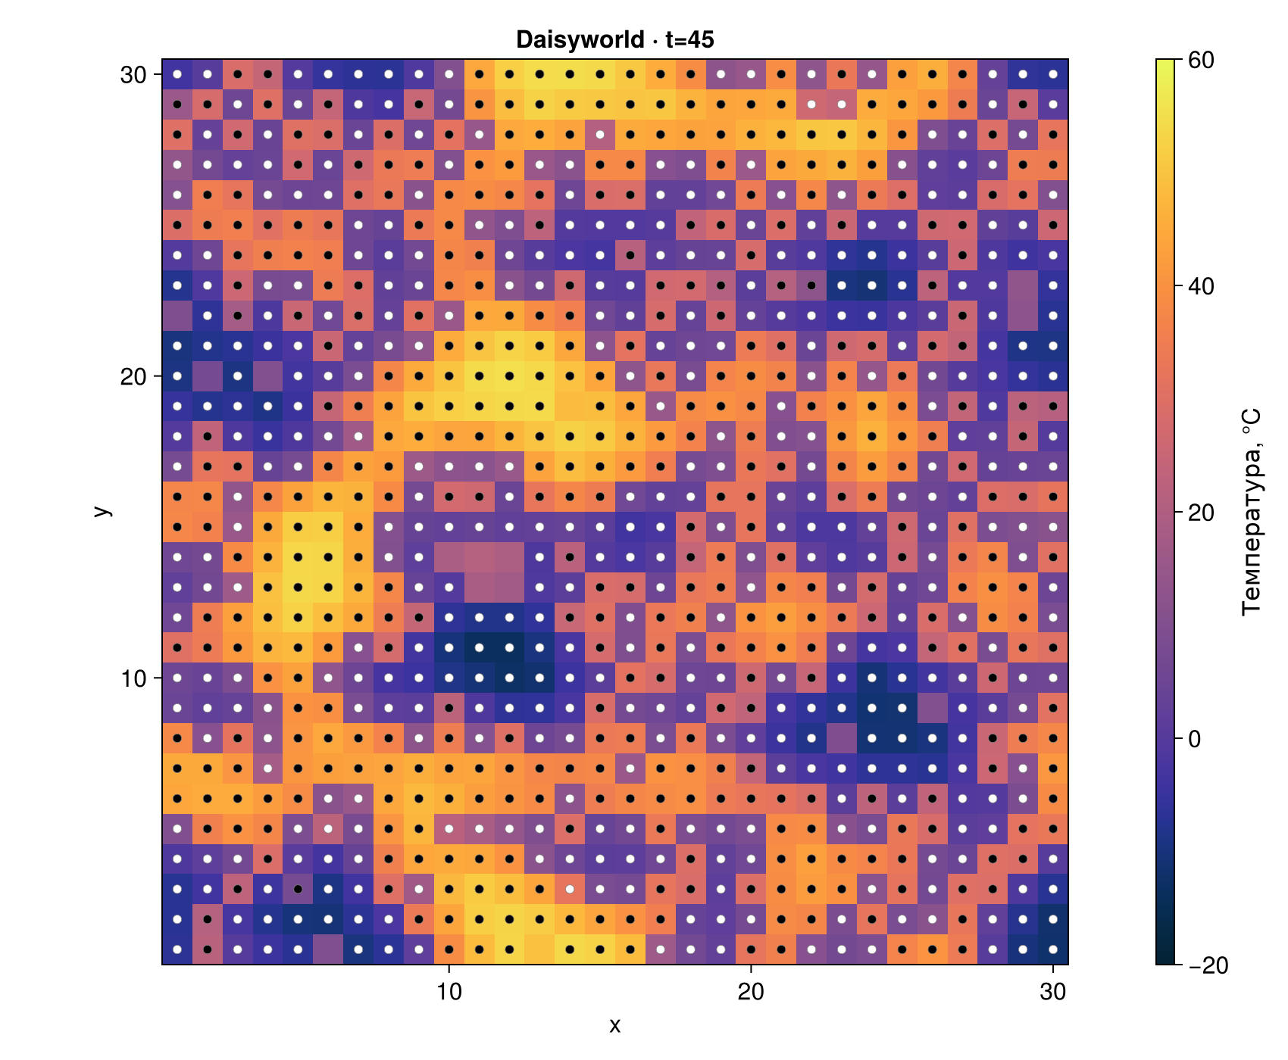
К шагу 45 поле почти полностью занято
450
чёрных маргариток
435
белых маргариток
20,13
средняя температура
Пять шагов, затем ещё сорок: t = 45.
Имитационное моделирование · лабораторная работа № 3
7
Notes:
[Sources]
Королькова А. В., Кулябов Д. С. Имитационное моделирование. Практикум. Глава 3, стр. 115–135.
Локальные исходники и измерения: labs/lab03/project/src, scripts, data и test/runtests.jl.
Иллюстрации: labs/lab03/image/03-plot.png.
Оформление и логотип: принятая презентация лабораторной № 2.
Решётка 30×30; seed 165; четыре сочетания max_age={25,40}, init_white={0.2,0.8}. Точки t=0,5,45. Временные ряды по 1000 шагов. Один seed на набор; доверительные интервалы не оценивались.
[/Sources]

Slide 8
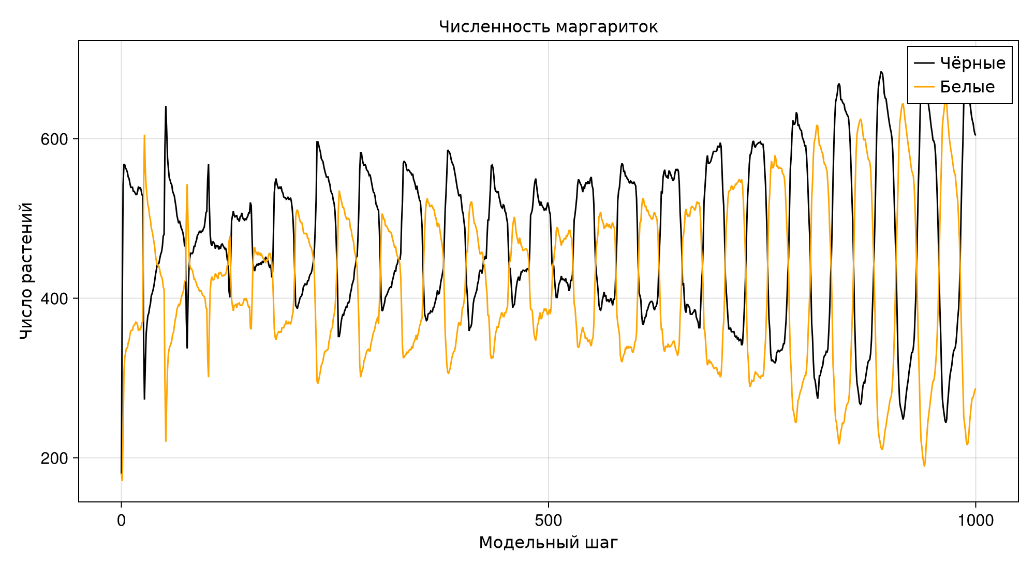
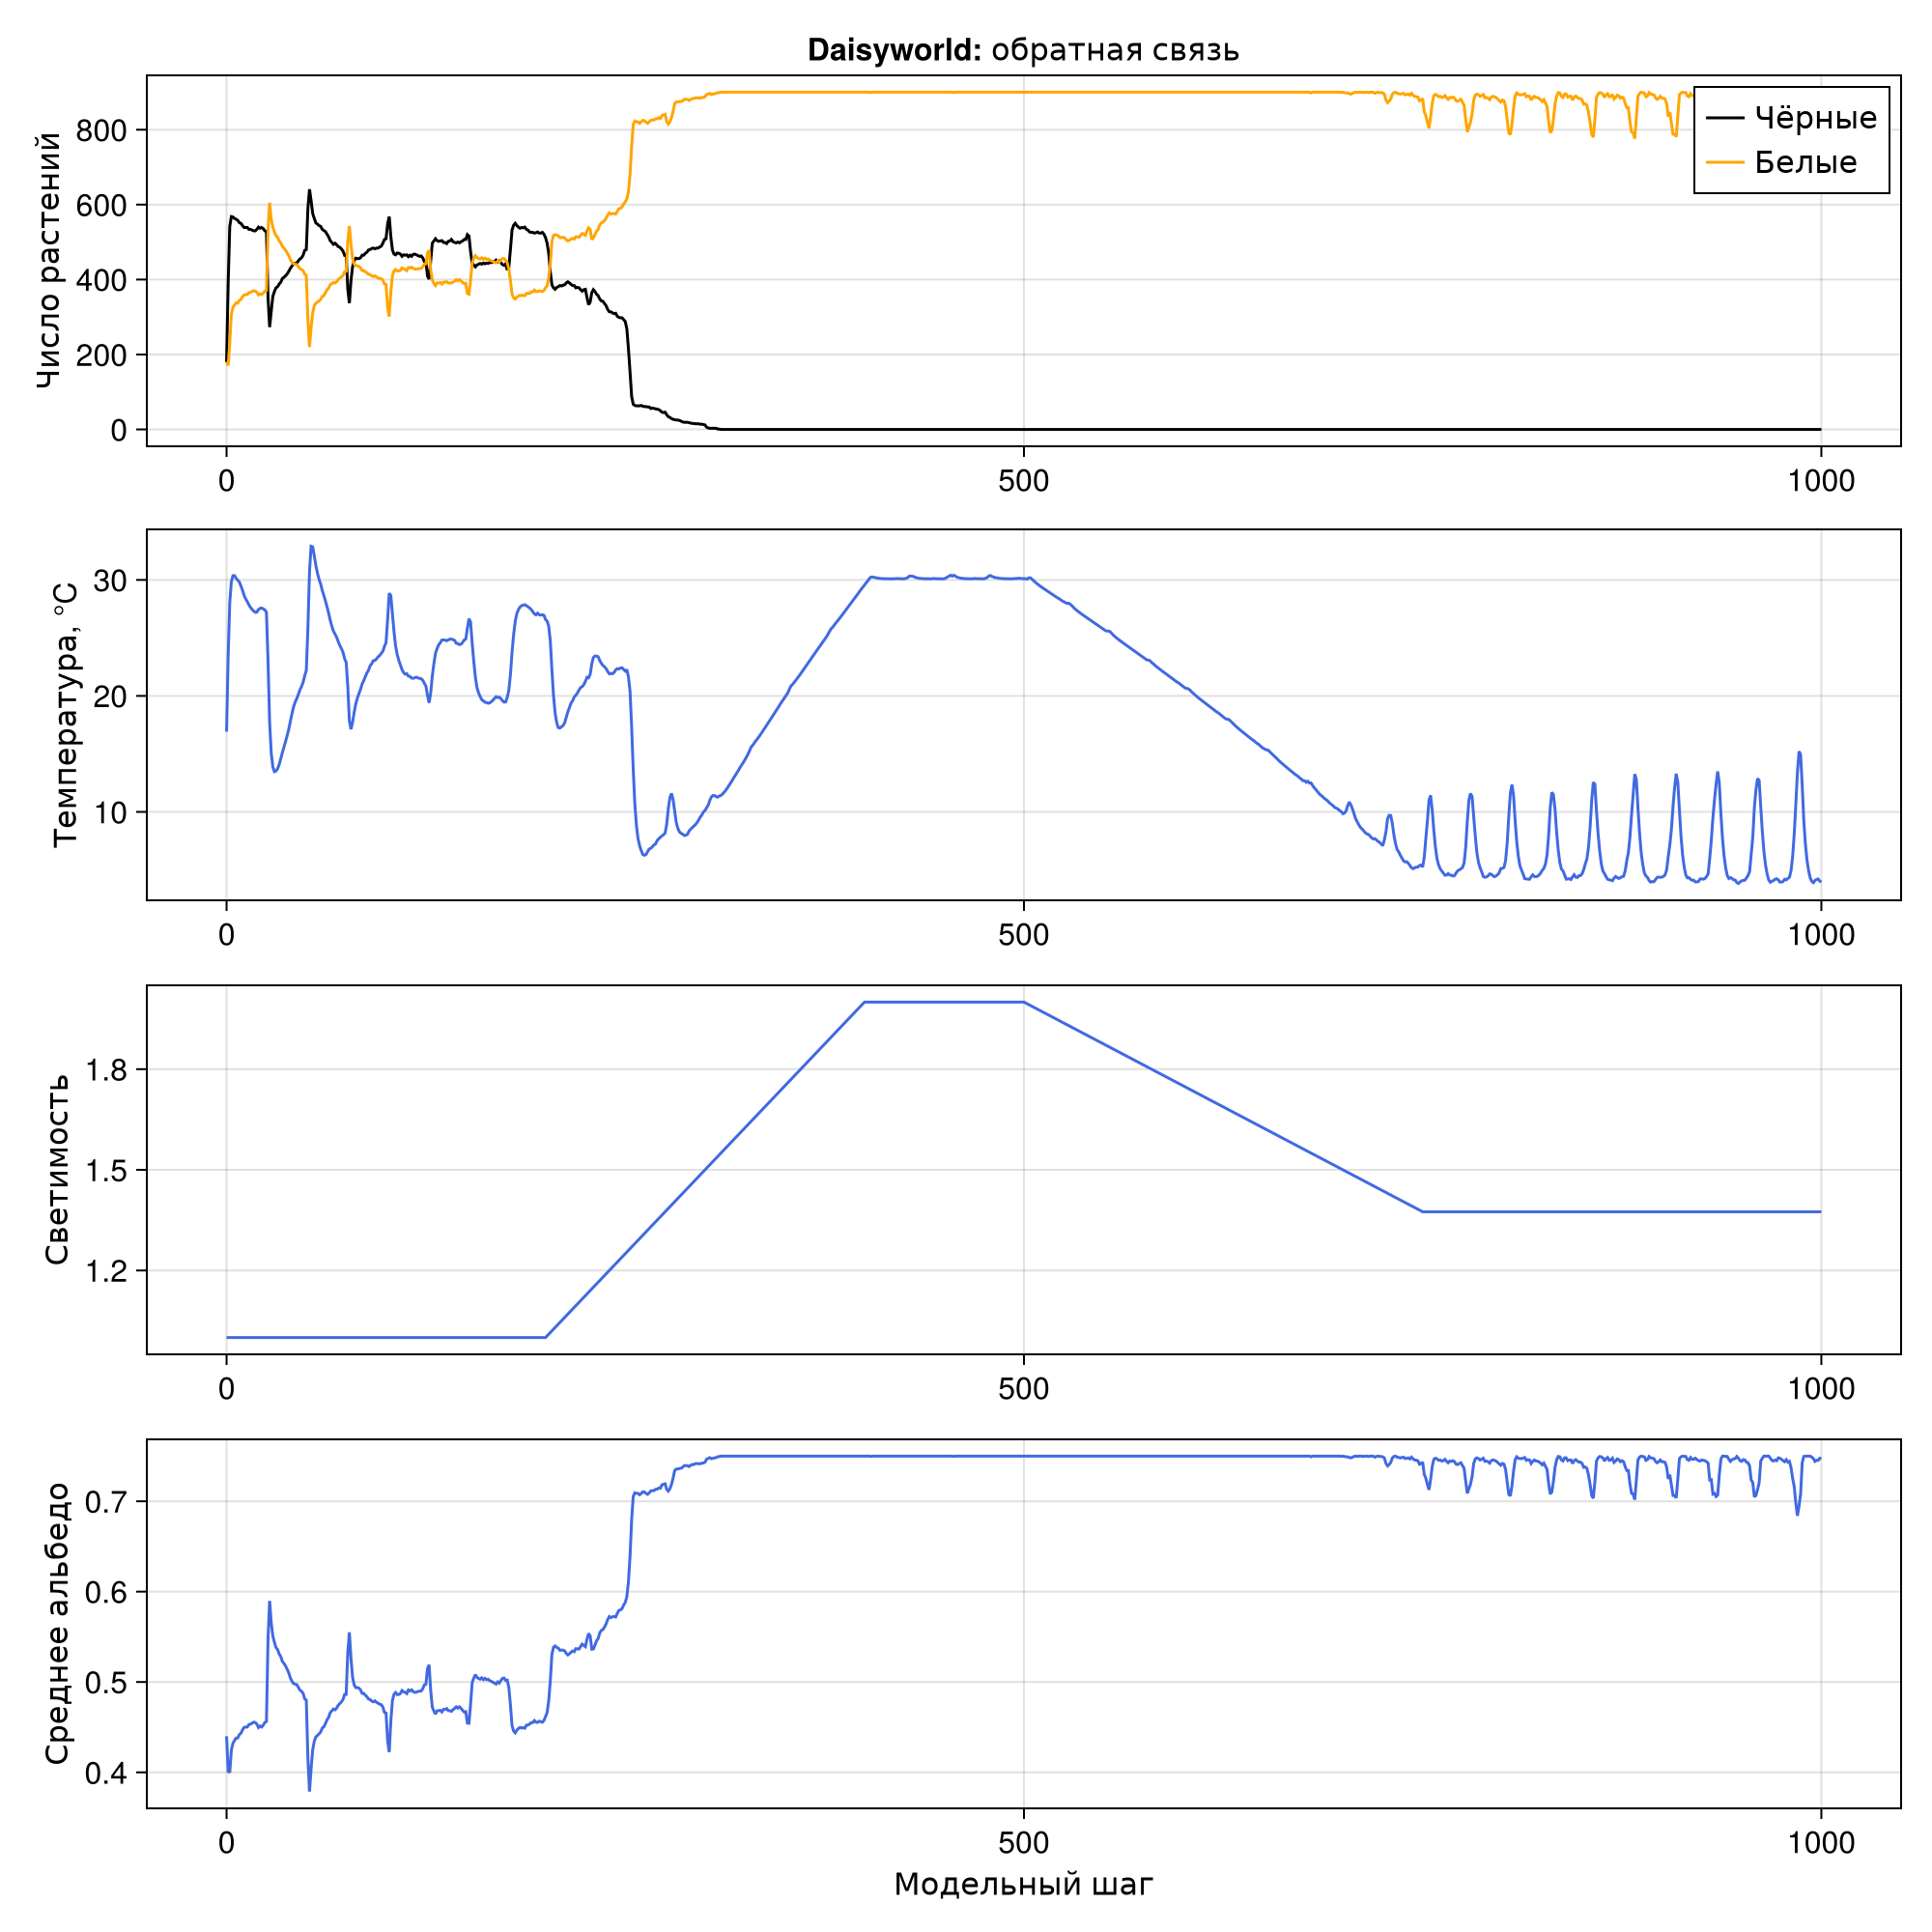
При L = 1 оба вида сохраняются
1000 шагов
Чёрных: 604
Белых: 287
Температура: 34,75
Численности колеблются. Одна конечная точка не является стационарным решением.
Имитационное моделирование · лабораторная работа № 3
8
Notes:
[Sources]
Королькова А. В., Кулябов Д. С. Имитационное моделирование. Практикум. Глава 3, стр. 115–135.
Локальные исходники и измерения: labs/lab03/project/src, scripts, data и test/runtests.jl.
Иллюстрации: labs/lab03/image/04-plot.png.
Оформление и логотип: принятая презентация лабораторной № 2.
Решётка 30×30; seed 165; четыре сочетания max_age={25,40}, init_white={0.2,0.8}. Точки t=0,5,45. Временные ряды по 1000 шагов. Один seed на набор; доверительные интервалы не оценивались.
[/Sources]

Slide 9
Рост светимости вытесняет чёрные растения
L: 1 → 2 → 1,375
Чёрные исчезают:
t = 310
В конце: 892 белых
После исчезновения вид не восстанавливается: внешнего заселения в модели нет.
Имитационное моделирование · лабораторная работа № 3
9
Notes:
[Sources]
Королькова А. В., Кулябов Д. С. Имитационное моделирование. Практикум. Глава 3, стр. 115–135.
Локальные исходники и измерения: labs/lab03/project/src, scripts, data и test/runtests.jl.
Иллюстрации: labs/lab03/image/05-plot.png.
Оформление и логотип: принятая презентация лабораторной № 2.
Решётка 30×30; seed 165; четыре сочетания max_age={25,40}, init_white={0.2,0.8}. Точки t=0,5,45. Временные ряды по 1000 шагов. Один seed на набор; доверительные интервалы не оценивались.
[/Sources]

Slide 10
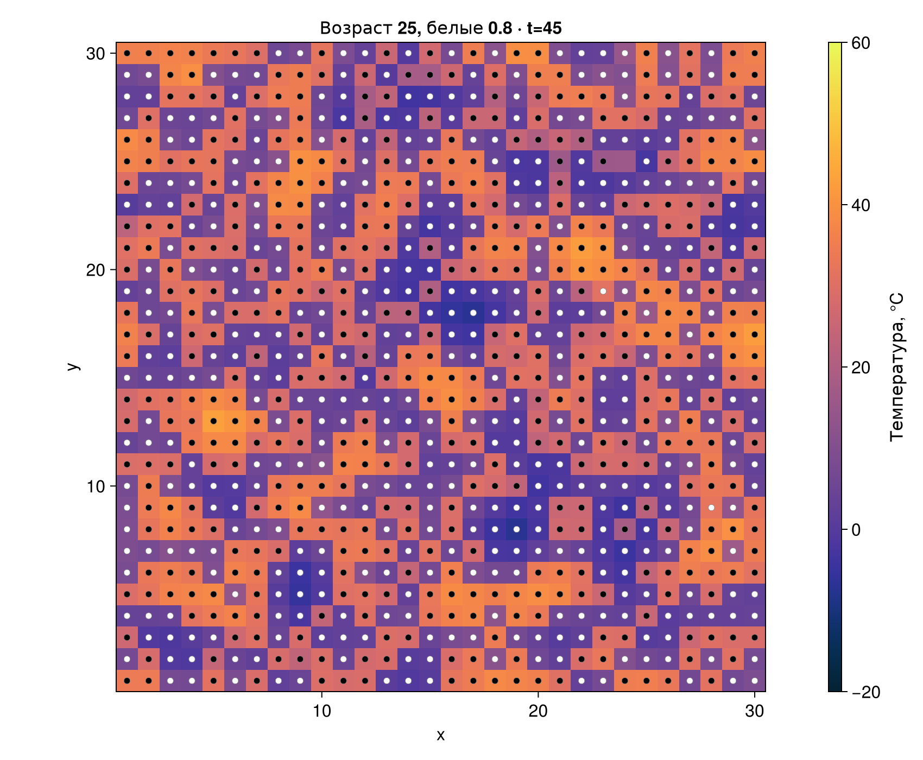
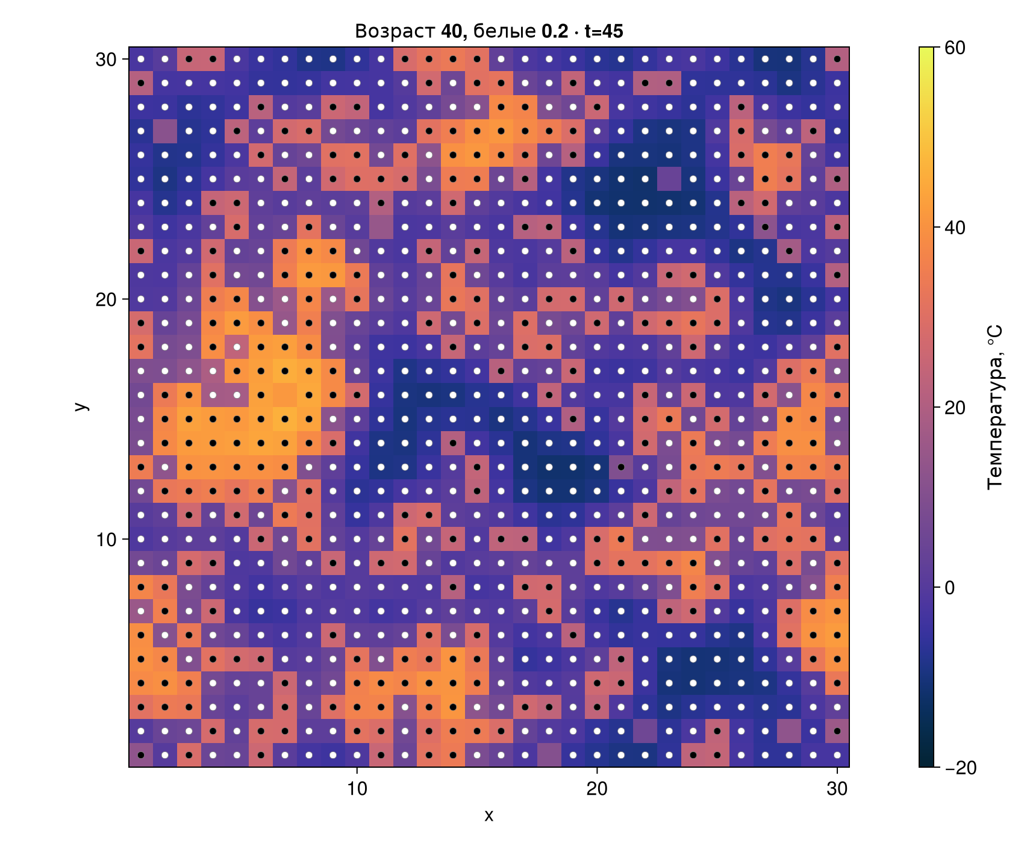
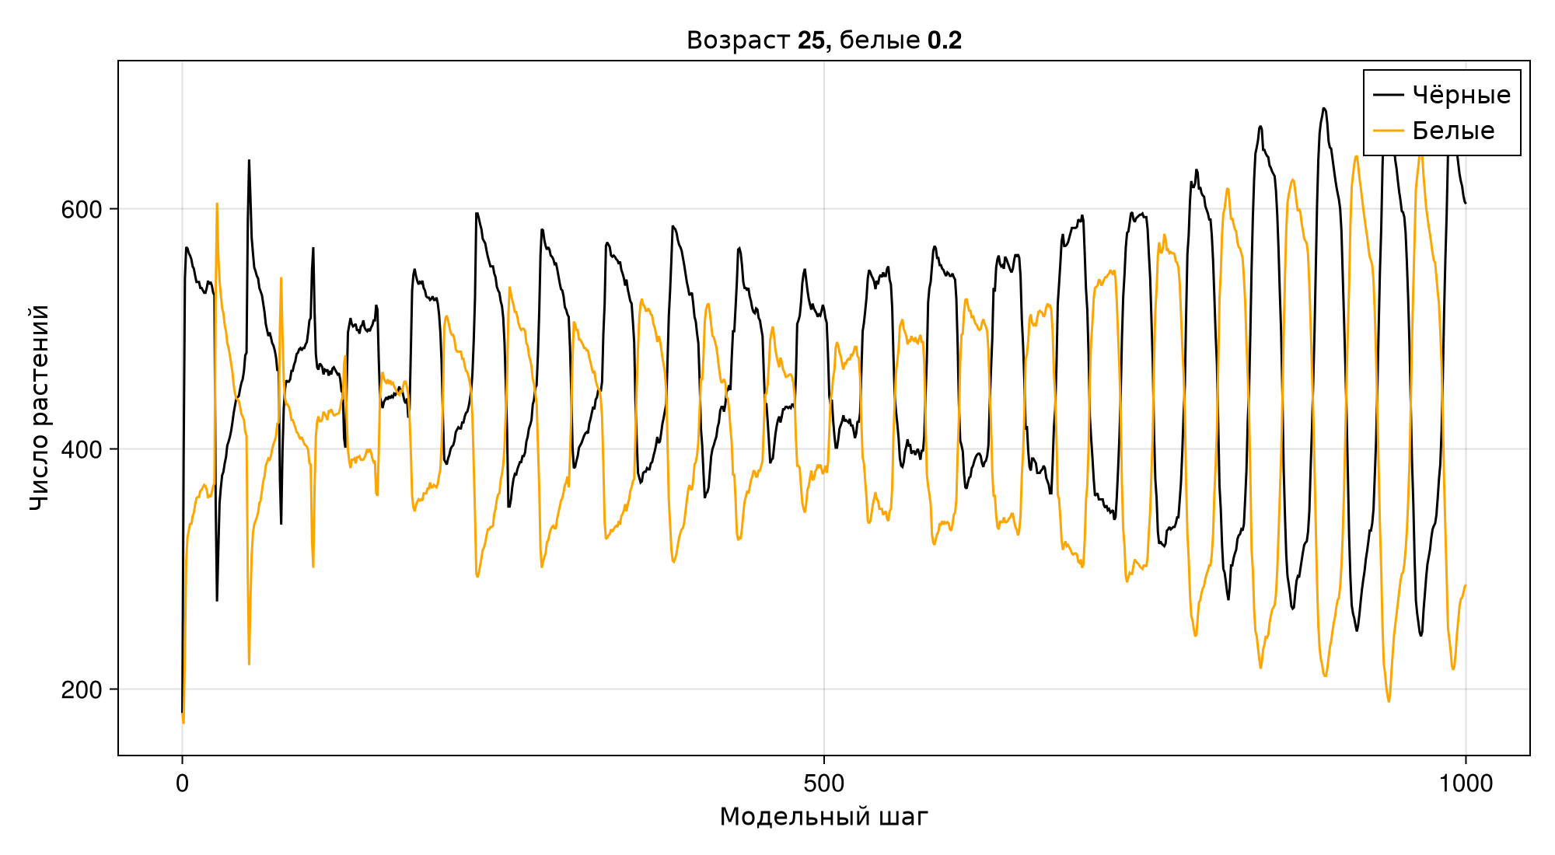
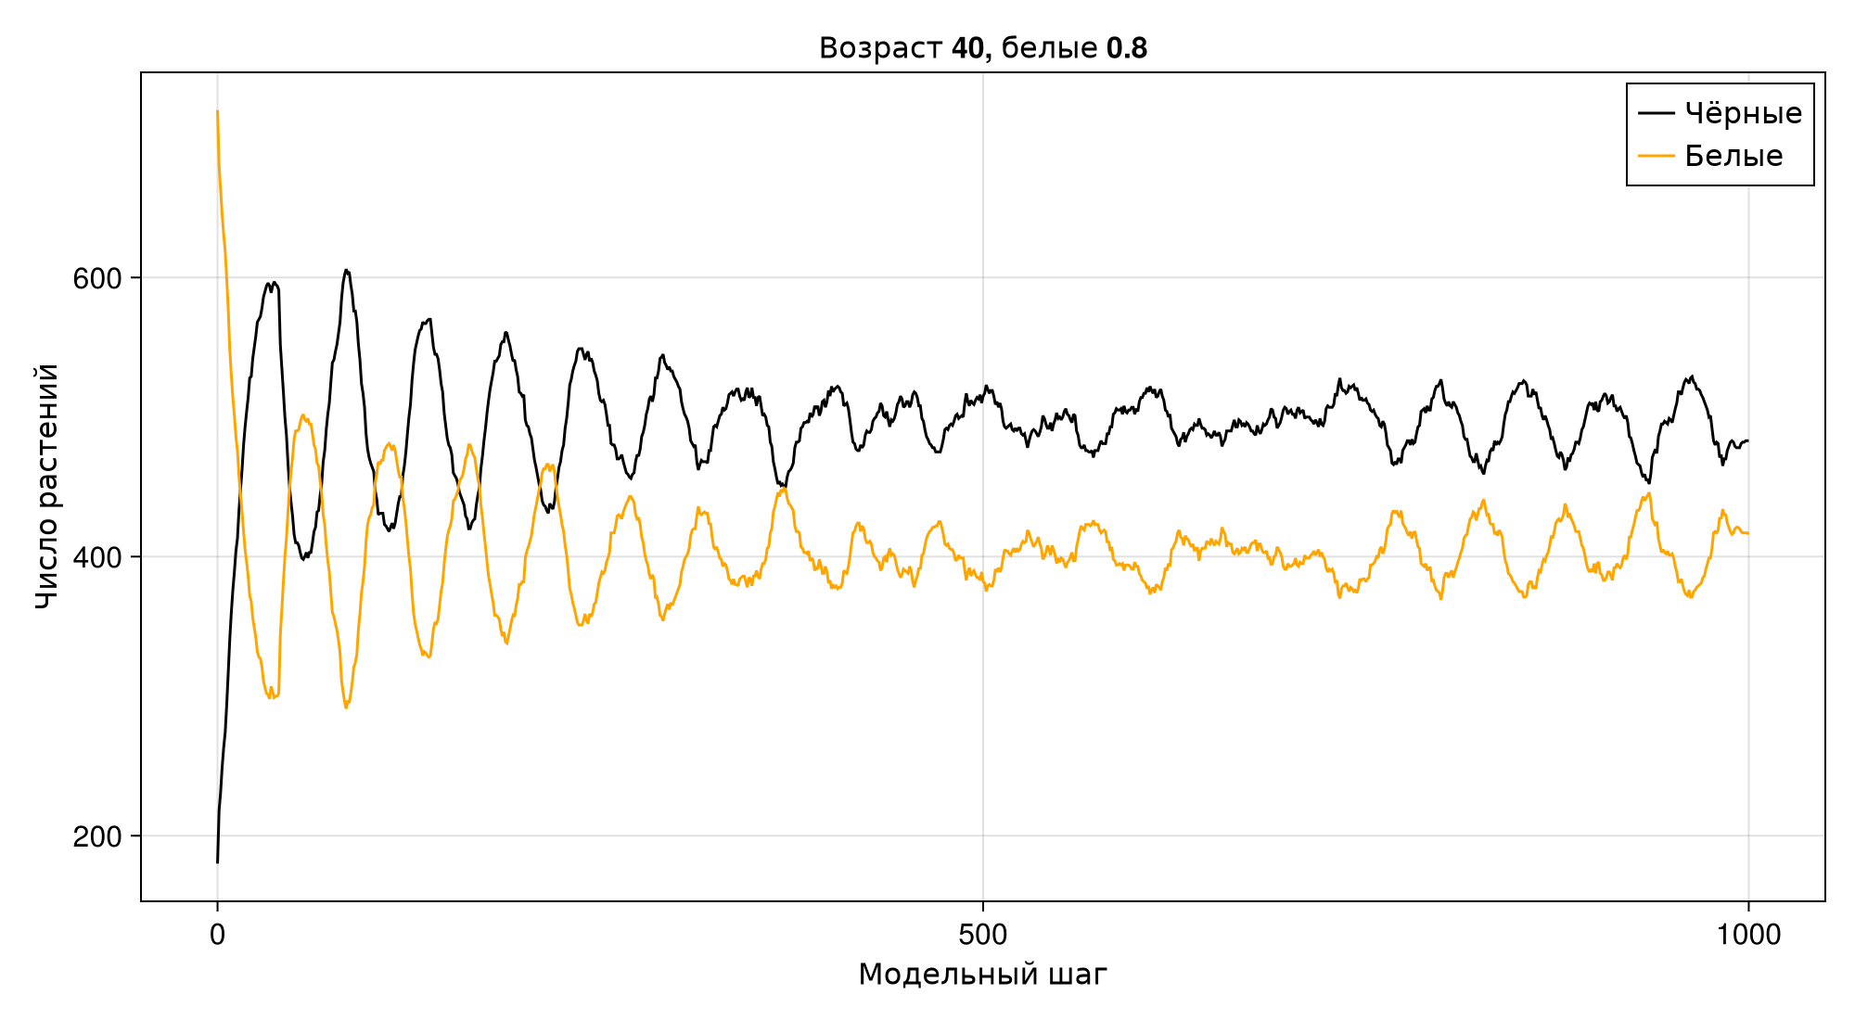
Начальная доля и возраст меняют структуру поля
Возраст 25; белых в начале 80%
Возраст 40; белых в начале 20%
Имитационное моделирование · лабораторная работа № 3
10
Notes:
[Sources]
Королькова А. В., Кулябов Д. С. Имитационное моделирование. Практикум. Глава 3, стр. 115–135.
Локальные исходники и измерения: labs/lab03/project/src, scripts, data и test/runtests.jl.
Иллюстрации: labs/lab03/image/11-plot.png, 14-plot.png.
Оформление и логотип: принятая презентация лабораторной № 2.
Решётка 30×30; seed 165; четыре сочетания max_age={25,40}, init_white={0.2,0.8}. Точки t=0,5,45. Временные ряды по 1000 шагов. Один seed на набор; доверительные интервалы не оценивались.
[/Sources]

Slide 11
Четыре опыта сохраняют сосуществование при L = 1
Возраст 25; белых в начале 20%
Возраст 40; белых в начале 80%
Имитационное моделирование · лабораторная работа № 3
11
Notes:
[Sources]
Королькова А. В., Кулябов Д. С. Имитационное моделирование. Практикум. Глава 3, стр. 115–135.
Локальные исходники и измерения: labs/lab03/project/src, scripts, data и test/runtests.jl.
Иллюстрации: labs/lab03/image/18-plot.png, 21-plot.png.
Оформление и логотип: принятая презентация лабораторной № 2.
Решётка 30×30; seed 165; четыре сочетания max_age={25,40}, init_white={0.2,0.8}. Точки t=0,5,45. Временные ряды по 1000 шагов. Один seed на набор; доверительные интервалы не оценивались.
[/Sources]

Slide 12
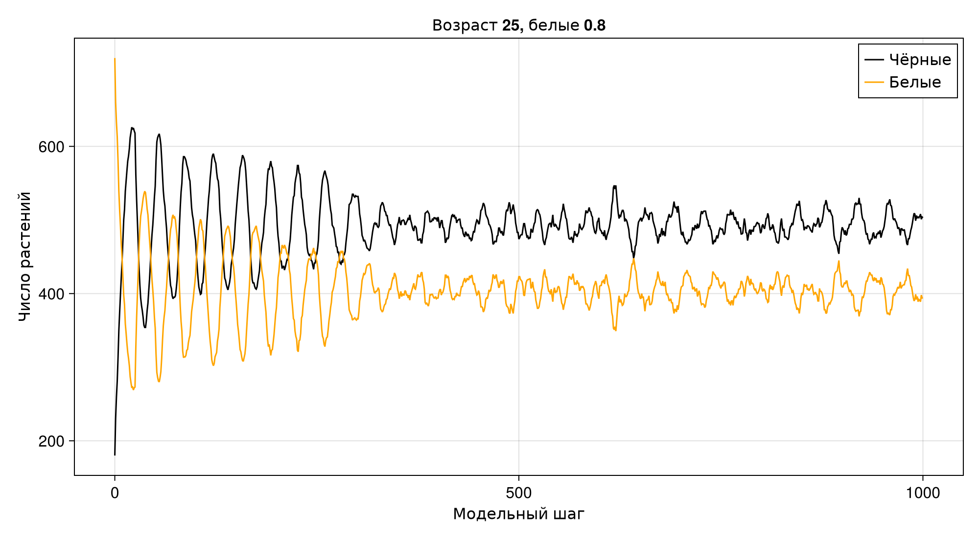
Конечные численности зависят от параметров
Возраст Белые₀ Ч/Б
25 0,2 604/287
25 0,8 503/394
40 0,2 498/393
40 0,8 483/416
Один seed на набор: устойчивость результата для ансамбля миров не оценивалась.
Имитационное моделирование · лабораторная работа № 3
12
Notes:
[Sources]
Королькова А. В., Кулябов Д. С. Имитационное моделирование. Практикум. Глава 3, стр. 115–135.
Локальные исходники и измерения: labs/lab03/project/src, scripts, data и test/runtests.jl.
Иллюстрации: labs/lab03/image/19-plot.png.
Оформление и логотип: принятая презентация лабораторной № 2.
Решётка 30×30; seed 165; четыре сочетания max_age={25,40}, init_white={0.2,0.8}. Точки t=0,5,45. Временные ряды по 1000 шагов. Один seed на набор; доверительные интервалы не оценивались.
[/Sources]

Slide 13
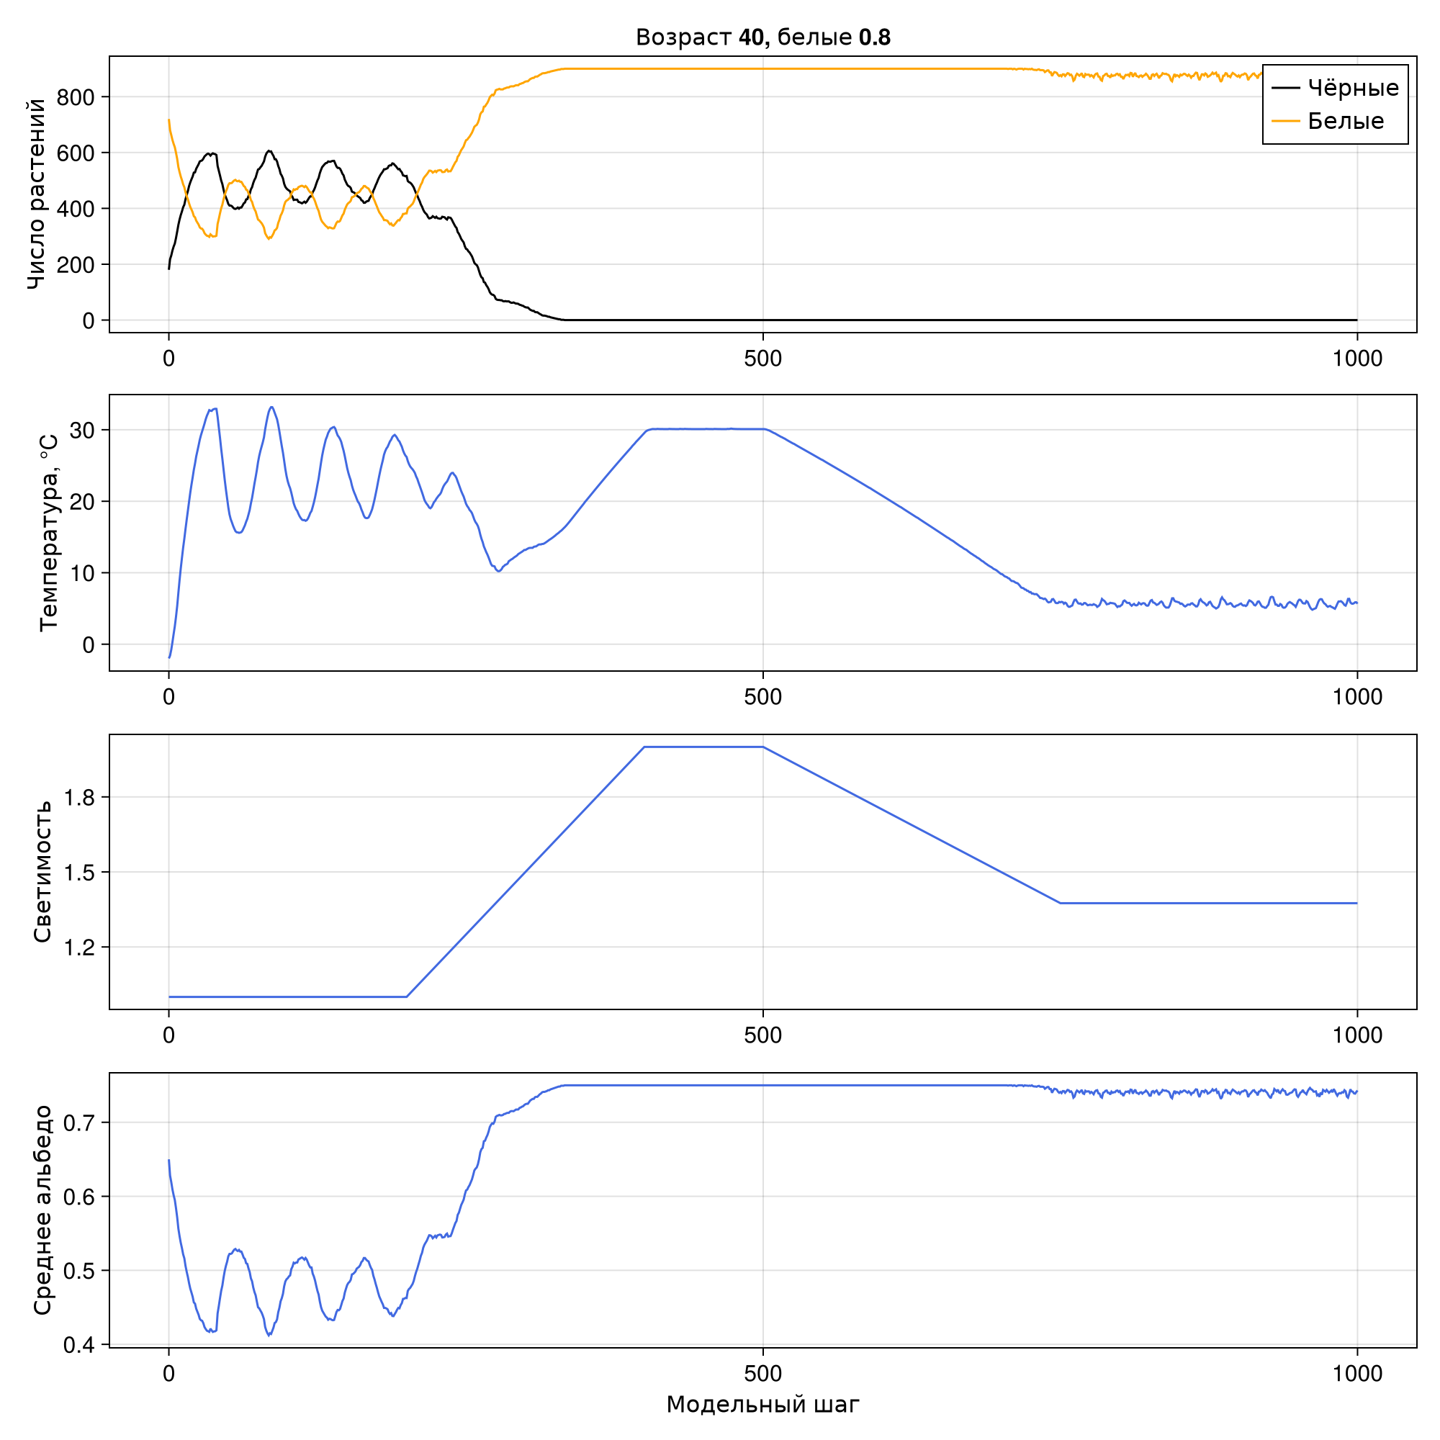
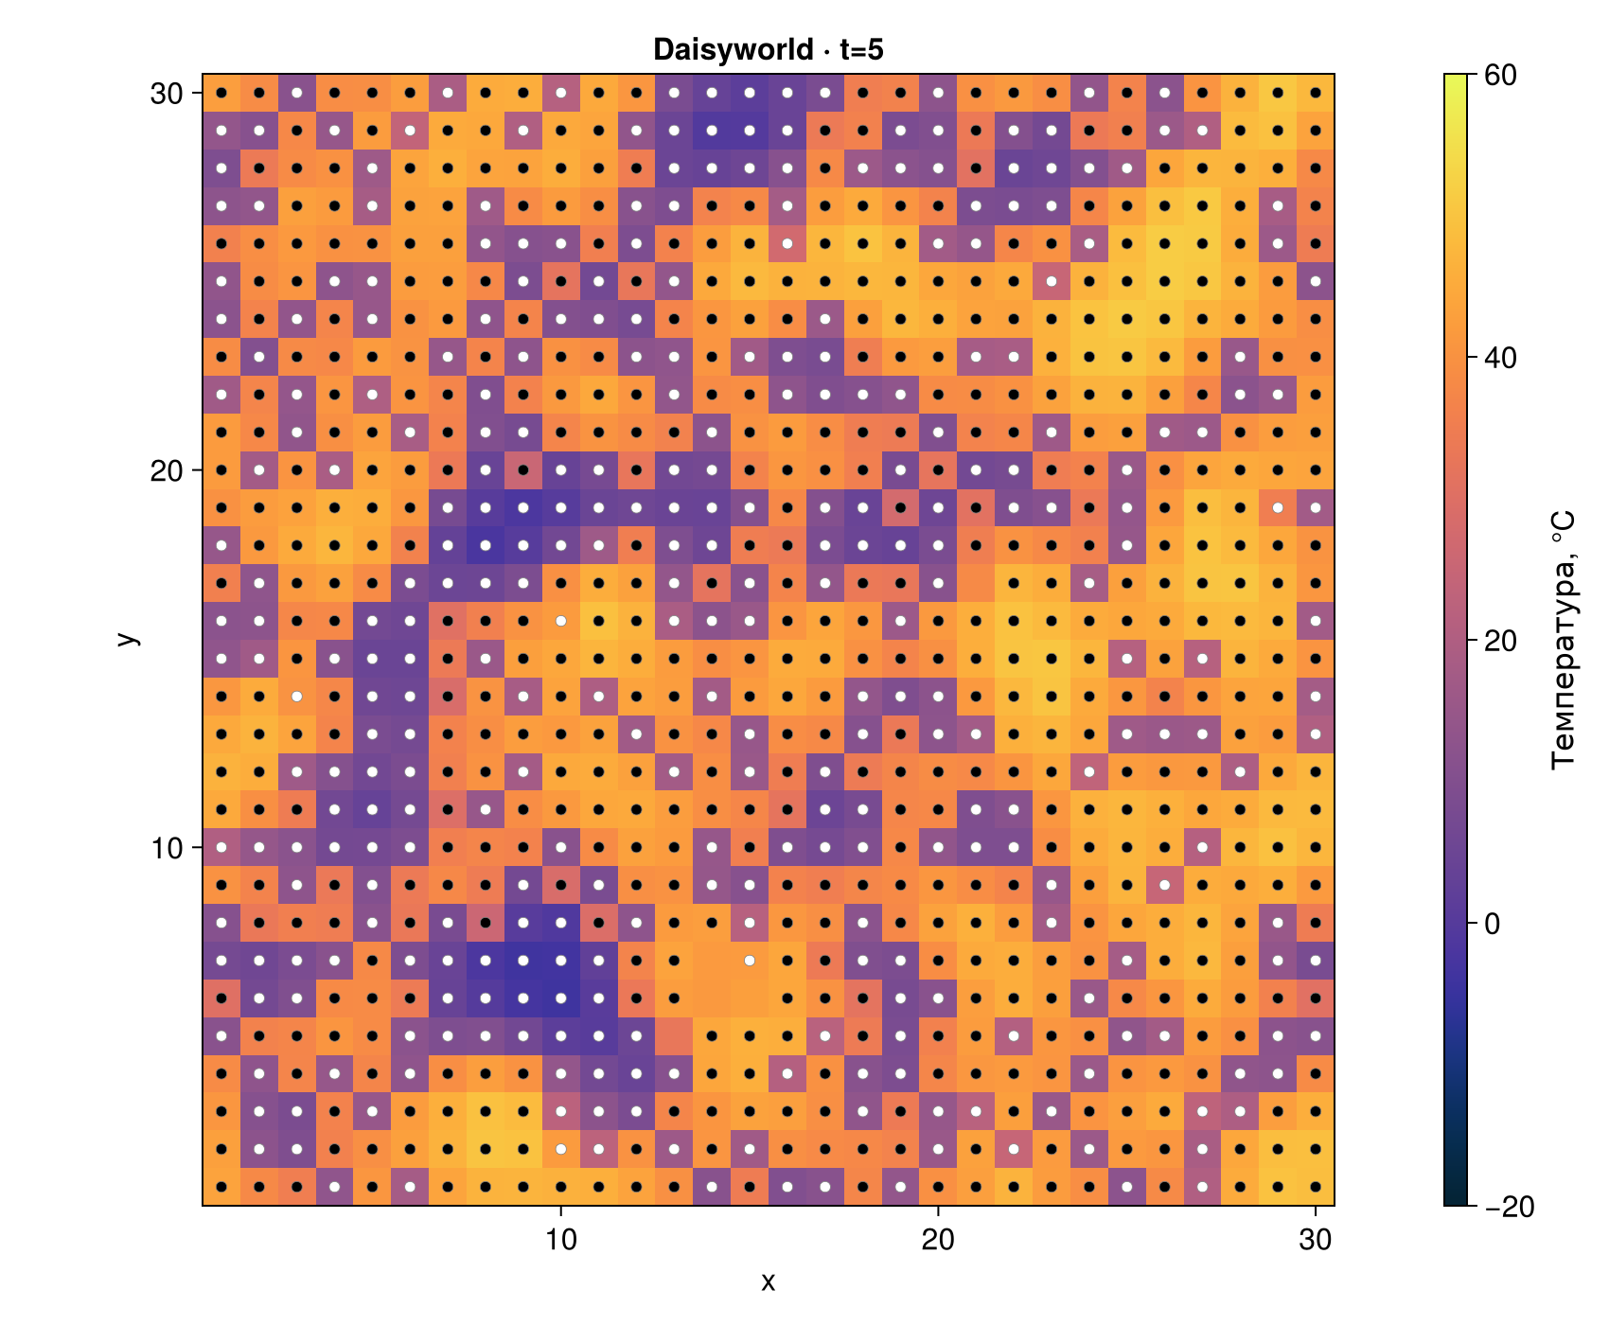
В ramp чёрные исчезают во всех четырёх опытах
Белых при t = 1000:
25 / 0,2 → 892
25 / 0,8 → 864
40 / 0,2 → 892
40 / 0,8 → 882
Возраст / доля белых в начале.
Имитационное моделирование · лабораторная работа № 3
13
Notes:
[Sources]
Королькова А. В., Кулябов Д. С. Имитационное моделирование. Практикум. Глава 3, стр. 115–135.
Локальные исходники и измерения: labs/lab03/project/src, scripts, data и test/runtests.jl.
Иллюстрации: labs/lab03/image/25-plot.png.
Оформление и логотип: принятая презентация лабораторной № 2.
Решётка 30×30; seed 165; четыре сочетания max_age={25,40}, init_white={0.2,0.8}. Точки t=0,5,45. Временные ряды по 1000 шагов. Один seed на набор; доверительные интервалы не оценивались.
[/Sources]

Slide 14
Анимация сохраняет последовательность состояний
60 кадров: t = 0…59
10 кадров/с
image/01-animation.gif
В frames.csv сохранены время и численности каждого кадра.
Имитационное моделирование · лабораторная работа № 3
14
Notes:
[Sources]
Королькова А. В., Кулябов Д. С. Имитационное моделирование. Практикум. Глава 3, стр. 115–135.
Локальные исходники и измерения: labs/lab03/project/src, scripts, data и test/runtests.jl.
Иллюстрации: labs/lab03/image/02-plot.png.
Оформление и логотип: принятая презентация лабораторной № 2.
Решётка 30×30; seed 165; четыре сочетания max_age={25,40}, init_white={0.2,0.8}. Точки t=0,5,45. Временные ряды по 1000 шагов. Один seed на набор; доверительные интервалы не оценивались.
[/Sources]

Slide 15
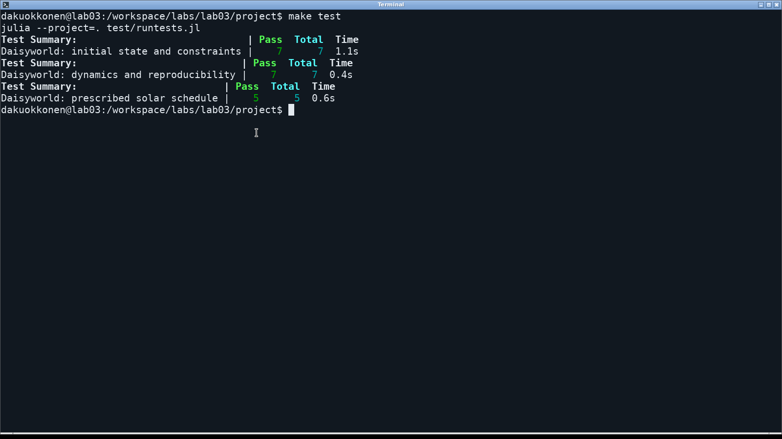
19 тестов проверяют правила и повторяемость
7 — инициализация
7 — динамика и seed
5 — светимость
✓ вместимость решётки
✓ возраст и температура
✓ повторяемость траектории
✓ границы ramp
Имитационное моделирование · лабораторная работа № 3
15
Notes:
[Sources]
Королькова А. В., Кулябов Д. С. Имитационное моделирование. Практикум. Глава 3, стр. 115–135.
Локальные исходники и измерения: labs/lab03/project/src, scripts, data и test/runtests.jl.
Иллюстрации: labs/lab03/image/03-terminal.png.
Оформление и логотип: принятая презентация лабораторной № 2.
Решётка 30×30; seed 165; четыре сочетания max_age={25,40}, init_white={0.2,0.8}. Точки t=0,5,45. Временные ряды по 1000 шагов. Один seed на набор; доверительные интервалы не оценивались.
[/Sources]

Slide 16
Из каждого сценария получены все форматы
Семь литературных исходников
• чистый Julia-код;
• семь выполненных IPYNB;
• QMD и HTML-документация;
• 25 рисунков и анимация;
• CSV временных рядов;
• отчёт DOCX и PDF;
• презентация HTML и PPTX.
$ make tangle
$ make run
$ make notebooks
$ make docs
$ make test
Имитационное моделирование · лабораторная работа № 3
16
Notes:
[Sources]
Королькова А. В., Кулябов Д. С. Имитационное моделирование. Практикум. Глава 3, стр. 115–135.
Локальные исходники и измерения: labs/lab03/project/src, scripts, data и test/runtests.jl.
Иллюстрации: labs/lab03/image/.
Оформление и логотип: принятая презентация лабораторной № 2.
Решётка 30×30; seed 165; четыре сочетания max_age={25,40}, init_white={0.2,0.8}. Точки t=0,5,45. Временные ряды по 1000 шагов. Один seed на набор; доверительные интервалы не оценивались.
[/Sources]

Slide 17
Обратная связь меняет
состав популяции
• При постоянной светимости сохраняются оба вида.
• Рост светимости приводит к исчезновению чёрных растений.
• Возраст и начальный состав меняют численные траектории.
• Семь сценариев покрывают главу 3 практикума.
• Выводы ограничены выбранной сеткой и одним seed.
Лабораторная работа № 3
Notes:
[Sources]
Королькова А. В., Кулябов Д. С. Имитационное моделирование. Практикум. Глава 3, стр. 115–135.
Локальные исходники и измерения: labs/lab03/project/src, scripts, data и test/runtests.jl.
Иллюстрации: labs/lab03/image/.
Оформление и логотип: принятая презентация лабораторной № 2.
Решётка 30×30; seed 165; четыре сочетания max_age={25,40}, init_white={0.2,0.8}. Точки t=0,5,45. Временные ряды по 1000 шагов. Один seed на набор; доверительные интервалы не оценивались.
[/Sources]

